Slide 1
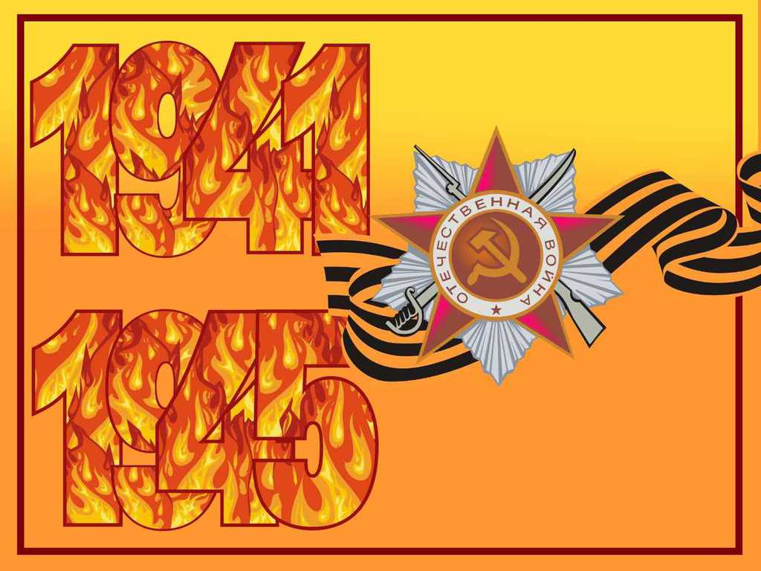
Презентация по теме
«Награды Великой Отечественной»
выполнил ученик 8 «А» класса
Фетисов Павел

Slide 2
Награда - одна из форм поощрения, свидетельство признания особых заслуг. Основными наградами являются: присвоение звания Героя России, Героя труда, почетных званий, награждение орденами, медалями, почетными грамотами, дипломами, премиями, значками, занесение в Книгу почета или на Доску почета, объявление благодарности .

Slide 3
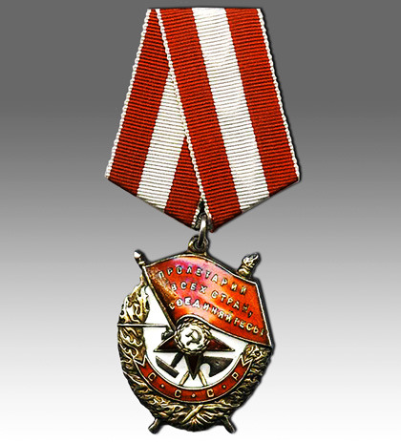
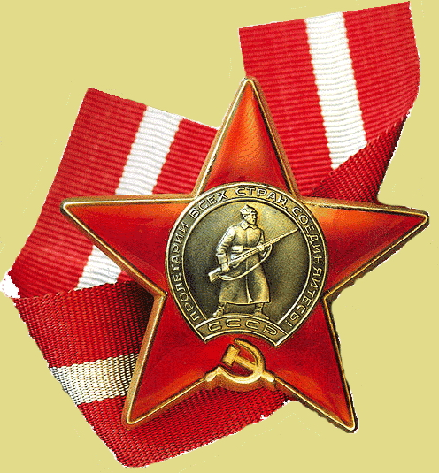
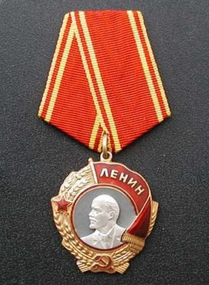
К началу Великой Отечественной войны в нашей стране существовала наградная система, включавшая различные виды знаков отличия и поощрений.
Орден
Красного Знамени
Орден
Красной Звезды
Орден
Ленина

Slide 4
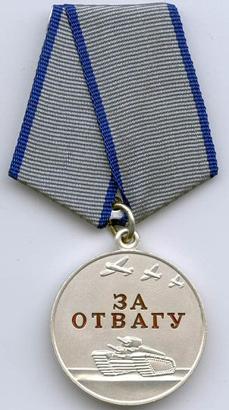
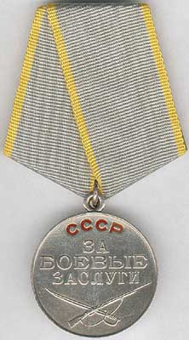
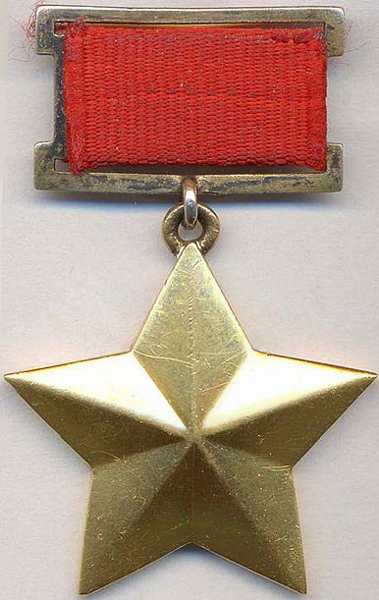
Медаль
«За отвагу»
Медаль
«За боевые заслуги»
Медаль
«Золотая звезда»
Героя Советского Союза

Slide 5
Целью моей работы является, узнать о новых наградах Великой Отечественной, учрежденных уже во время грандиозной битвы с фашистскими захватчиками.
Задачи, которые я перед собой ставлю:
–узнать о наградах, учреждённых до Великой Отечественной Войны 1941-1945 годах
–собрать материал об орденах Великой Отечественной
–собрать материал о медалях Великой Отечественной
– узнать, какие военные события послужили основой для создания новых наград
– узнать, за какие конкретные подвиги выдавались ордена и медали во время войны
–привести примеры героизма советских людей на фронте

Slide 6
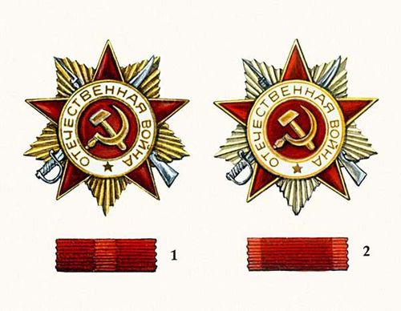
10 апреля 1942 года Верховный Главнокомандующий И.В.Сталин поручил начальнику Тыла Красной Армии генералу А.В.Хрулеву срочно разработать и представить на утверждение проект особого советского ордена для награждения отличившихся в боях с фашистами.
Орден
Отечественной Войны I и II степени

Slide 7
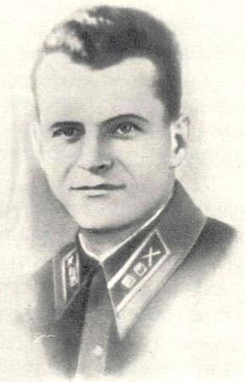
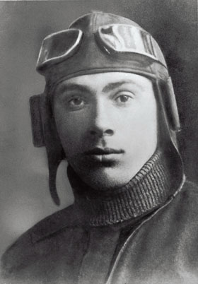
Капитан А.И.Криклий, первый кавалер ордена Отечественной войны I степени
Николай Гастелло

Slide 8
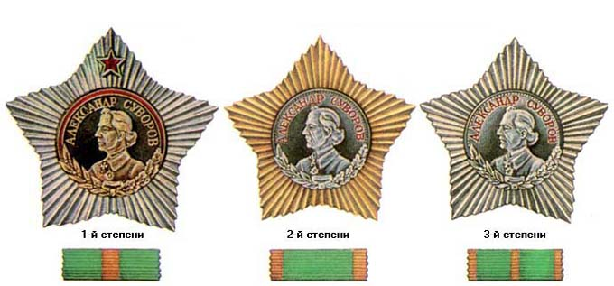
Имени Великих Полководцев
Орден Суворова I, II и III степени

Slide 9
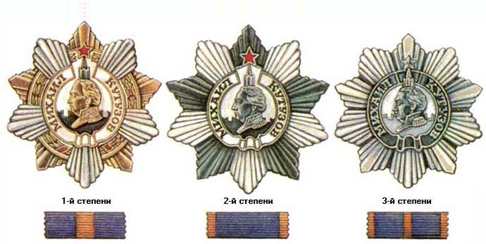
Имени Великих Полководцев
Орден Кутузова I, II и III степени

Slide 10
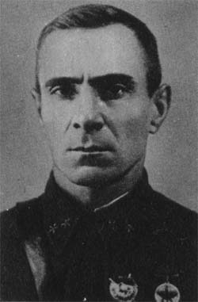
28 января 1943 г. Указом Президиума Верховного Совета СССР семнадцать советских военачальников были награждены орденом Кутузова I степени. В их числе командующий 51-армией Сталинградского фронта генерал Н.И.Труфанов.
Труфанов Николай Иванович

Slide 11
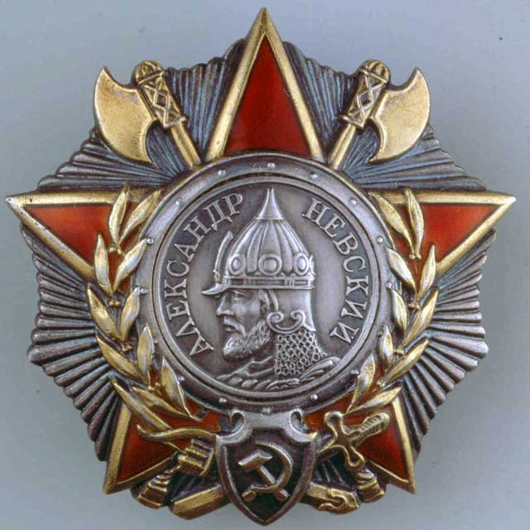
Имени Великих Полководцев
Орден Александра Невского

Slide 12
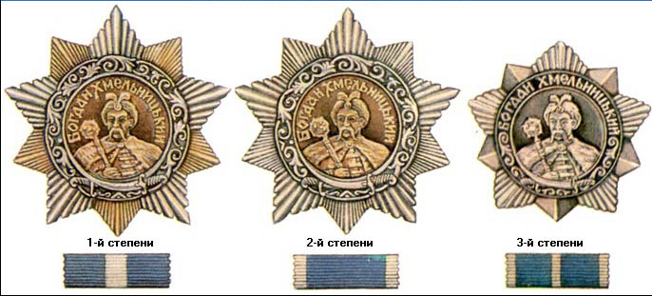
Имени Великих Полководцев
Орден Богдана Хмельницкого I, II и III степени

Slide 13
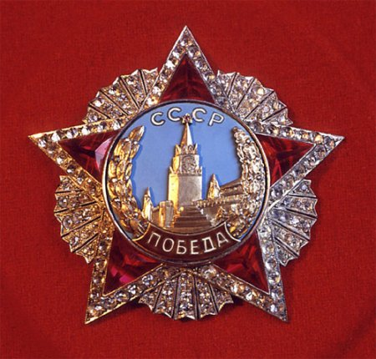
Орден ПОБЕДА

Slide 14
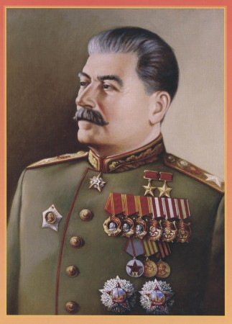
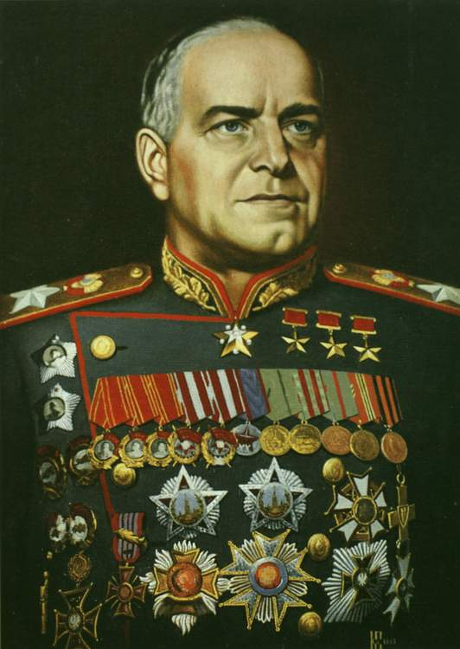
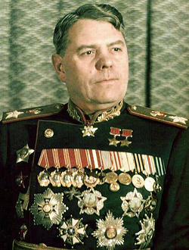
И.В.Сталин
Г.К.Жуков
А.М.Василевский

Slide 15
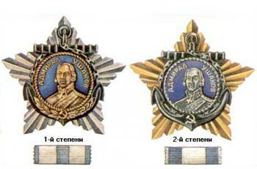
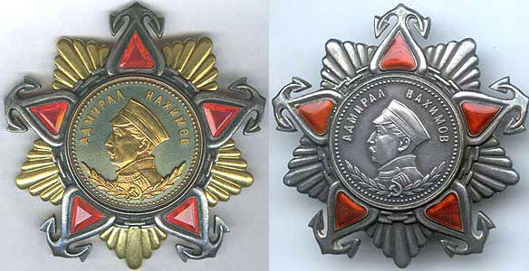
Имени великих флотоводцев
Орден Нахимова I, II степени
Орден Ушакова I, II степени

Slide 16
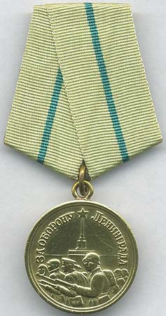
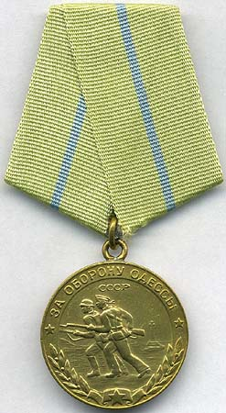
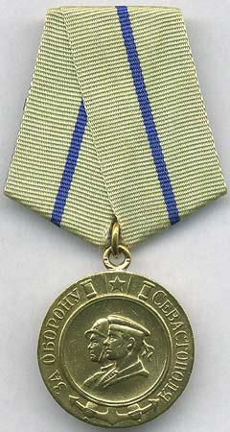
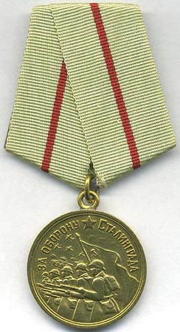
Медали Великой Отечественной Войны
За освобождение Ленинграда, Одессы, Севастополя, Сталинграда

Slide 17
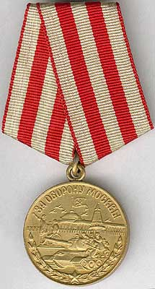
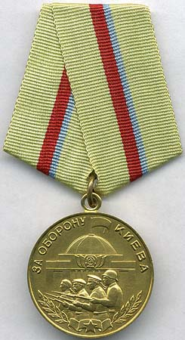
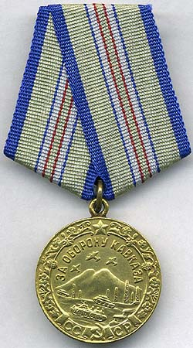
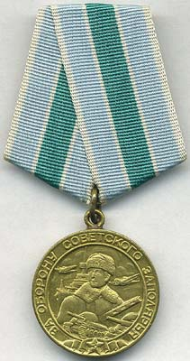
Медали Великой Отечественной Войны
За освобождение Москвы, Киева, Кавказа, Советского Заполярья

Slide 18
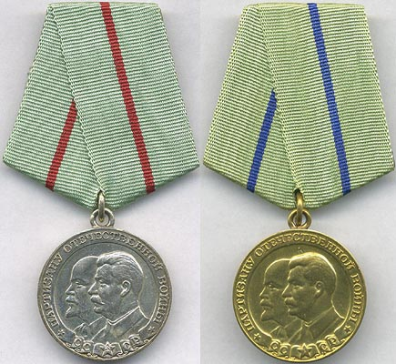
Медаль «Партизану Великой Отечественной Войны»

Slide 19
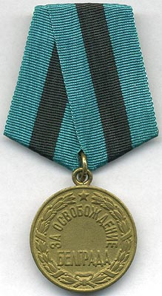
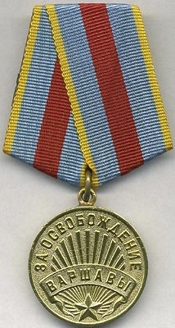
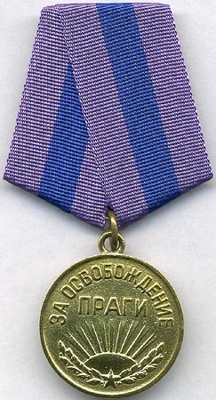
Медали за освобождение городов
Белграда
Варшавы
Праги

Slide 20
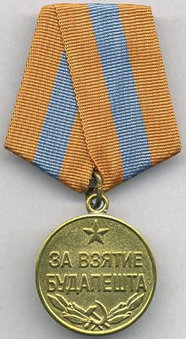
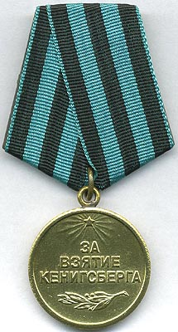
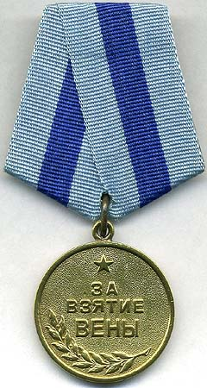
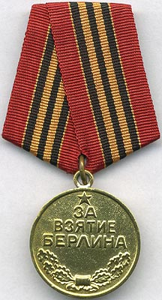
Медали за взятие городов
Будапешта
Кёнигсберга
Вены
Берлина

Slide 21
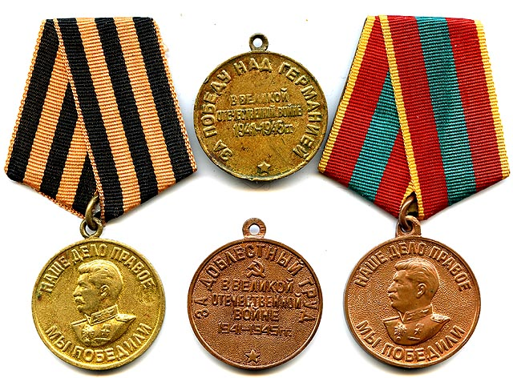
«Наше дело правое – мы победили»
Медали за победу и за доблестный труд в ВОВ

Slide 22
Выводы:
-До великой отечественной войны 1941-1945 годах существовали три ордена и три медали
-В ходе Великой Отечественной войны было учреждено 9 орденов, 20 медалей
-Все боевые награды – ордена, медали, наградное оружие, почетные воинские знамена, как дореволюционной России, так и советского времени, хранятся в Государственном ордена Ленина Историческом музее

Slide 23
СПАСИБО ЗА ВНИМАНИЕ!

